Slide 1


环保限产加严，地产数据强于预期
2021年7月16日
钱龙
黑色产业链研究员
Email：qianl@qh168.com.cn

Slide 2

一周价格观察（周五数据）
品种 | 主力合约收盘（涨跌） | 现货价格（涨跌） | 基差 | 月差
螺纹 | 5559(+13） | 5230（0） | -229 | 42
热卷 | 5952（-10） | 5860（-20） | -92 | 87
铁矿 | 1241（+7） | 1490（0） | 299 | 108.5
焦炭 | 2693（+59） | 2730（-20） | 137 | 62.5
焦煤 | 2035(+48.5） | 1800（0） | -235 | 69.5
预计下周市场强弱顺序：螺纹、热卷、焦炭、焦煤、铁矿
价格因子分析
品种 | 供应 | 需求 | 库存 | 基差 | 价格水平 | 行情预判
螺纹 | 产量略微反弹，幅度较小 | 持续回升，地产数据强于预期 | 库存开始下滑，厂库继续下降 | 升水 | 适中 | 螺纹钢维持偏强震荡，炉料行情可能有反复
热卷 | 产量小幅反弹 | 稳定略降 | 厂库继续下滑，总库稳定 | 升水 | 适中
铁矿 | 发运端供应紧张，澳矿产量不佳，到港良好但疏港稍差，港口船舶存在堆积 | 铁水、粗钢产量继续下滑，碳达峰影响较大 | 港库持续反弹 | 贴水 | 偏高
焦炭 | 开工稳定，低于7.1前开工率，焦化厂受环保督察，预期减产 | 受压减粗钢产量影响，需求不振 | 钢厂按需补库，总库存持续下滑且处于低位 | 贴水 | 偏高
焦煤 | 发改委投放储备煤炭，但具体效果不明；雨季导致煤矿事故频发，内矿减产， | 夏季用电高峰来临，连带焦煤需求旺盛 | 钢厂库存保持下滑 | 升水 | 偏高

Slide 3
逻辑及策略
本周黑色市场整体走势较强，钢材维持震荡上行走势，没有出现趋势性回调；铁矿石、焦炭反弹，回补了上周的跌幅；焦煤涨势最好，今日再度站稳2000关口。 螺纹钢方面，本周螺纹产量小幅反弹，需求持续上升，总库开始降低。6月份我国粗钢日均产量为312.93万吨，环比回落2.46%，目前市场对粗钢去产量仍有较强预期。6月房地产投资同比增长5.93%，商品房销售面积同比增长7.49%，房屋新开工面积同比下降3.8%，施工同比增长10.62%，竣工同比增长66.55%，土地购置面积同比下降18.28%。环保限产加严，环保检查组赶赴江苏，对部分钢厂和机械厂进行调研，中央环保组开始对去产能进行“回头看”行动。整体来看，供给端中性偏多，供给的恢复速度不如需求的增长速度，环保政策扰动和现货利润低迷极大的压低了钢厂复产积极性；需求端地产数据表现强于预期，新开工、土地购置降幅收窄，施工面积大幅增加，主要是因为6月雨季逐渐结束，工地开工情况复苏所致。需要注意的是竣工面积大幅上升，结合近期先行指标表现较弱的情况，需关注7月施工是否有断档情况发生。库存方面钢厂库存持续下降，总库开始回落，关注是否能保持去库趋势。操作上目前期货升水依然在200以上，且盘面利润有所回调，不宜追高以免行情反复，但螺矿比依然处于低位，可适度看多。 铁矿方面，247家钢厂的高炉开工率环比上周下降1.56%至76.69%，比去年同期下降14.06%；日均铁水产量235.7万吨，环比增加6.78万吨，同比降11.74万吨。全国45个港口进口铁矿库存为12551.38万吨，环比增222.74万吨；日均疏港量277.09万吨降6.39万吨。本期海外发运偏紧，尤其是澳矿下滑较大。力拓集团提示其今年的铁矿石出货量可能处于预测区间的低端，今年风险因素较多，包括新冠疫情造成的中断，以及文化遗产问题和替代矿山的管理等。其第二季度的出货量比上一季度下降了2%。到港情况良好，不过港口疏港回落让在港船舶出现堆积现象。需求端高炉开工持续下降，且环保政策加严致预期愈加转弱，目前只有期货高贴水支撑价格，未来期价可能会跟随现货价格回落。 焦炭方面，目前焦化厂也开始直接受到环保政策冲击：山西省停止新批焦化产能置换，未置换的4.3米直接关停淘汰，估算涉及产能2406万吨以上；中央环保组点名批评安阳市环保不力，涉及多家焦企。目前来看下半年产能置换引起的新增产能有所减少，且由于夏季用煤高峰，煤炭供应紧张导致焦企利润下滑，后续也可能有主动减产现象。发改委宣称准备投放超过1000万吨煤炭库存，并正在推进6亿吨的煤炭储备能力建设，但煤炭存在挥发性，储存不易，具体效果需要关注后续政策展开情况。现货方面，本周钢厂第一轮提降，期货盘面预降3-4轮。总体来看虽然下半年粗钢减产，炉料需求不佳是主题，但考虑到焦炭库存处于低位，且煤炭资源紧缺，原料端价格高企，炭价下方空间不会很大，本周市场反弹情绪也较好，等现货降价周期结束后，期价或许能走出一波上涨行情。

Slide 4
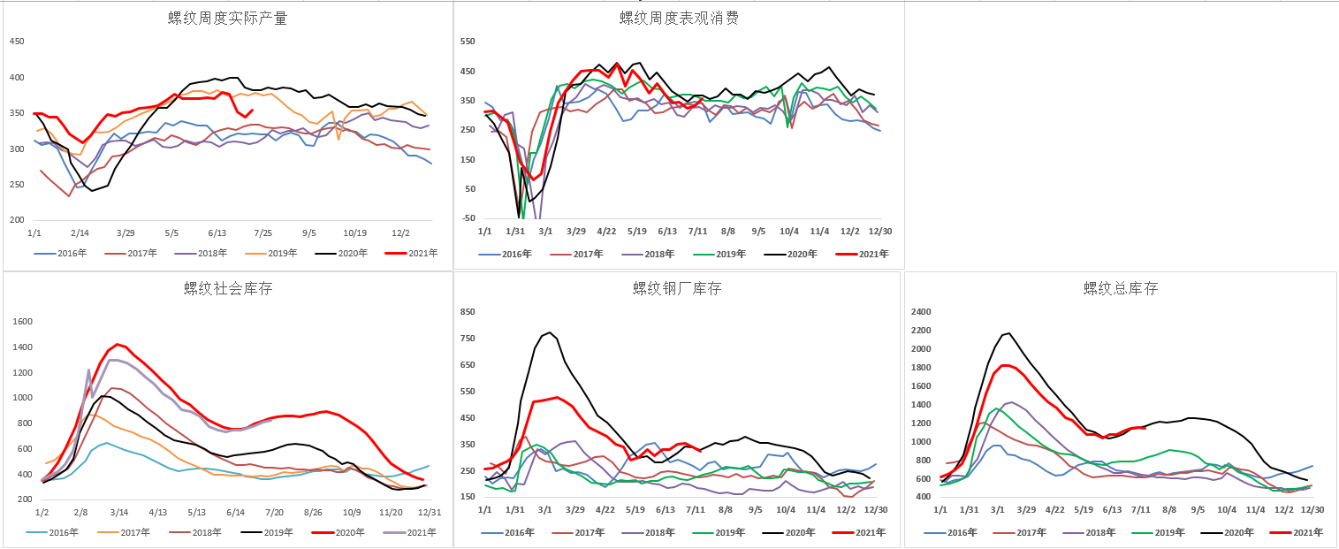
螺纹供求：消费持续提升，库存开始下滑

Slide 5
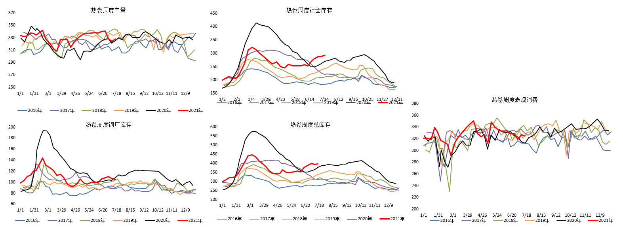
热卷供求：总库平稳，消费小幅下滑，略差于螺纹

Slide 6
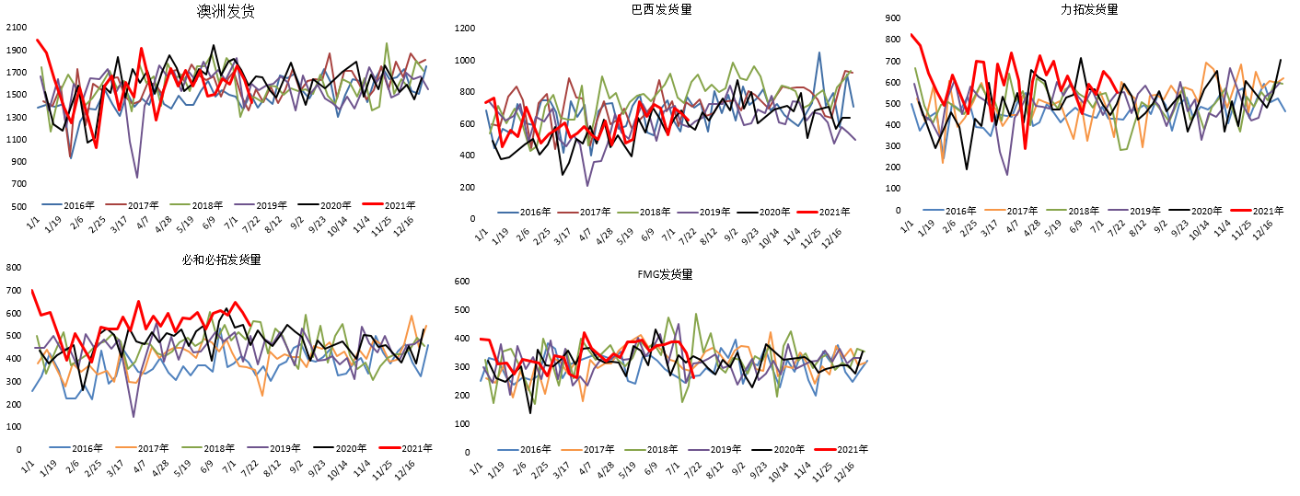
铁矿石供求：澳矿大幅下滑，发运端偏紧

Slide 7
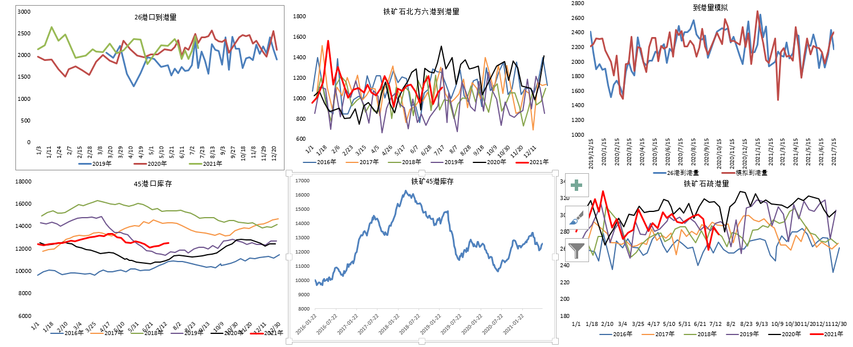
铁矿供求：港库稳步提升，库存继续反弹

Slide 8
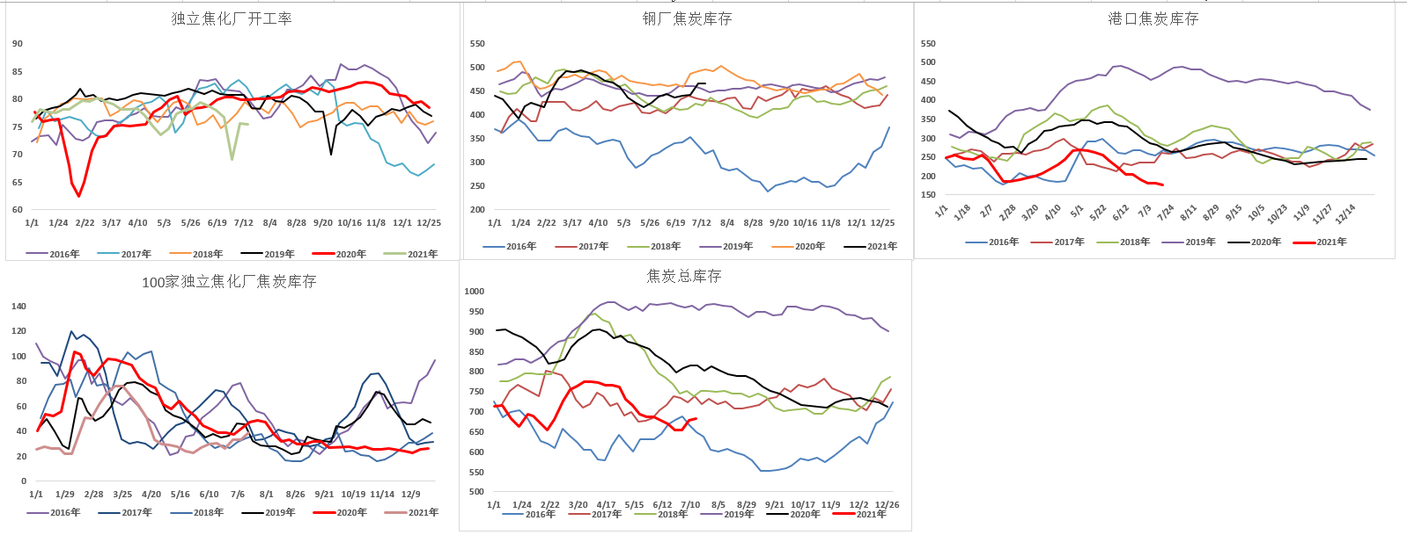
焦炭供求：开工稳定，总库变动不大

Slide 9
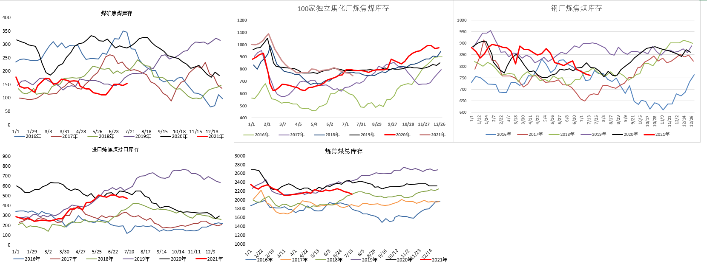
焦煤供求：钢厂持续去库，总库存继续下滑

Slide 10
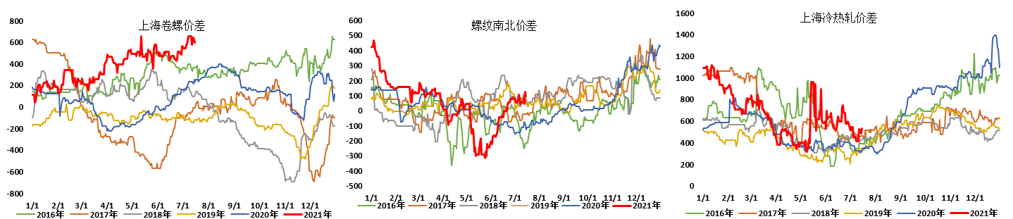
钢材价差：卷落差高位震荡

Slide 11
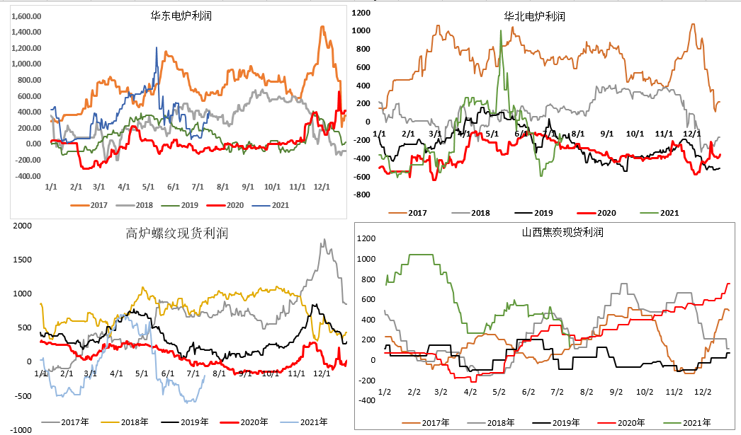
现货利润：钢厂开始扭转亏损，焦化利润迅速下滑

Slide 12
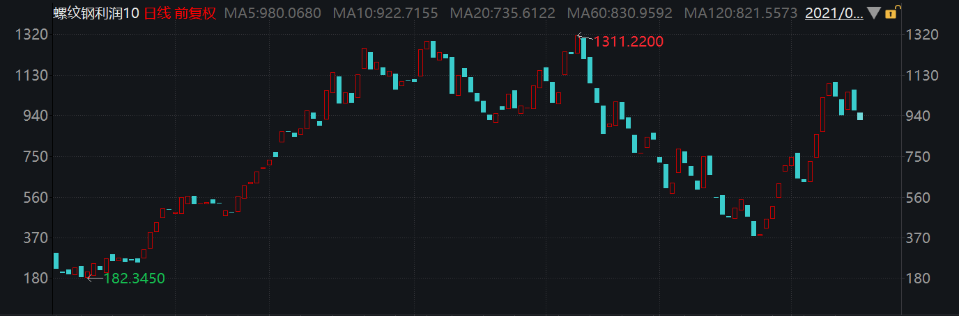
盘面面利润震荡调整，有所反复

Slide 13
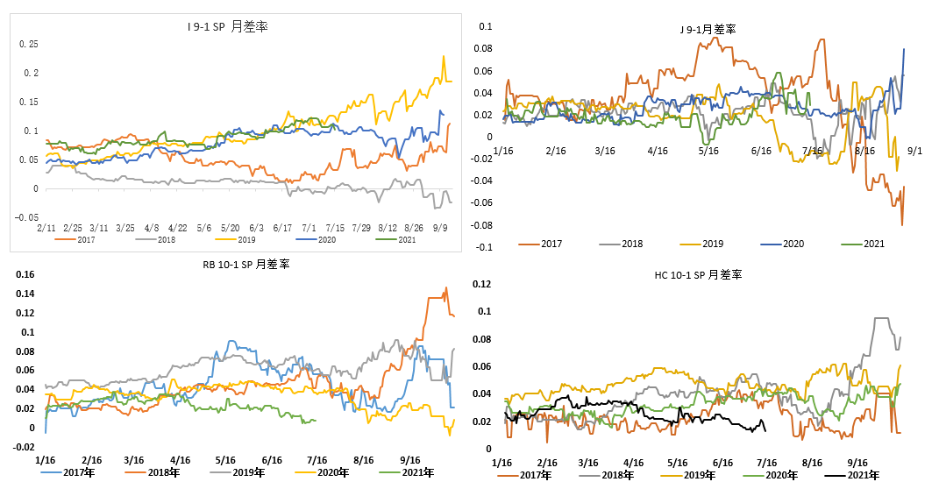
月差：钢材月差处于低位

Slide 14
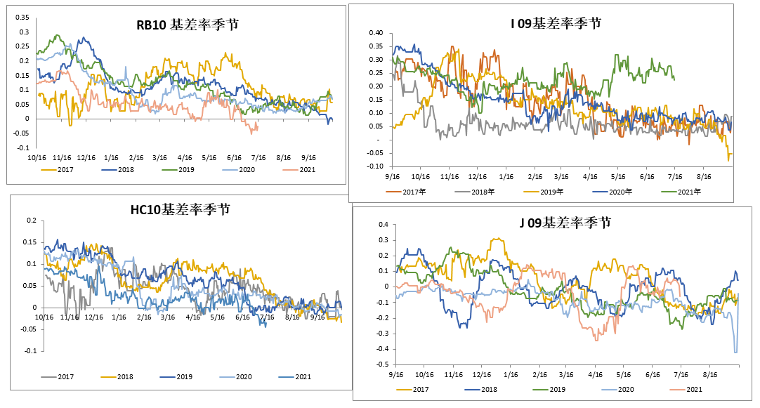
基差：钢材期货升水，铁矿基差高位震荡

Slide 15
免责声明
本报告的信息均来源于公开资料，我公司对这些信息的准确性和完整性不作任何保证，也不保证所包含的信息和建议不会发生任何变更。我们已力求报告内容的客观、公正，但文中的观点、结论和建议仅供参考，报告中的信息或意见并不构成所述品种的操作依据，投资者据此做出的任何投资决策与本公司和作者无关。

Slide 16
谢谢大家的观看
Thanks for watching.

